Slide 1

https://www.facebook.com/KreativKatedra/
https://pin.it/2E7zZTlv7
https://www.kreativkatedra.hu/

Slide 2

https://www.kreativkatedra.hu/

Slide 3


Slide 4
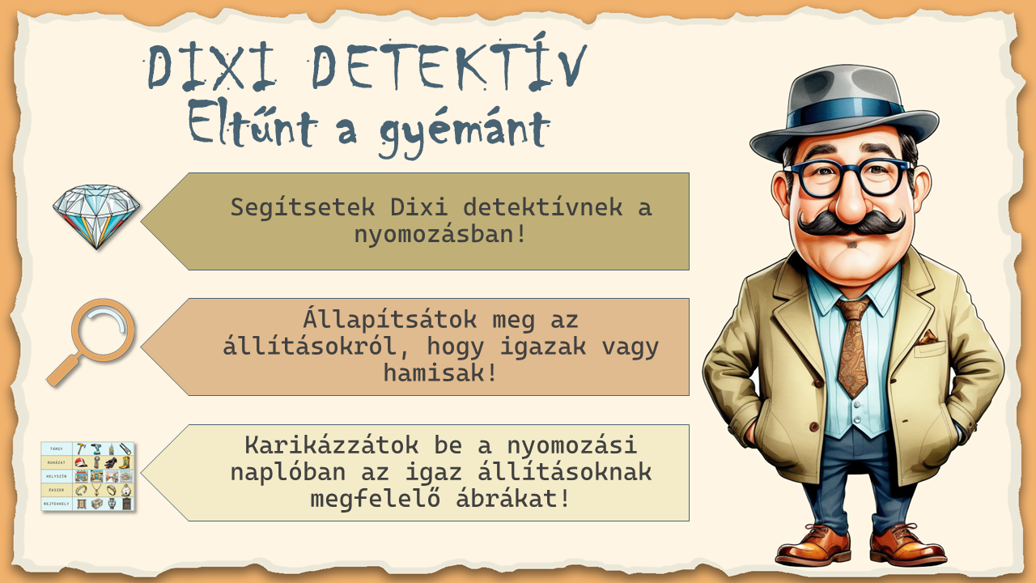

Slide 5
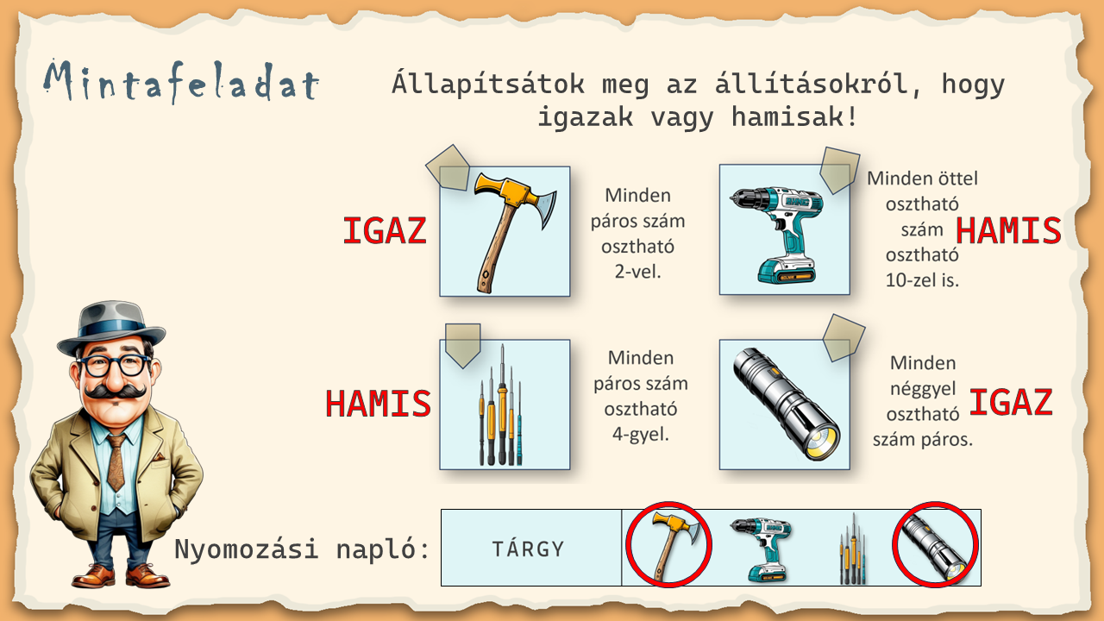

Slide 6


Slide 7

TÁRGY
Mintafeladat
RUHÁZAT
Nyomozási napló
HELYSZÍN
ÉKSZER
REJTEKHELY
Notes:
Kattintható gomb: kék és barna gombok.

Slide 8
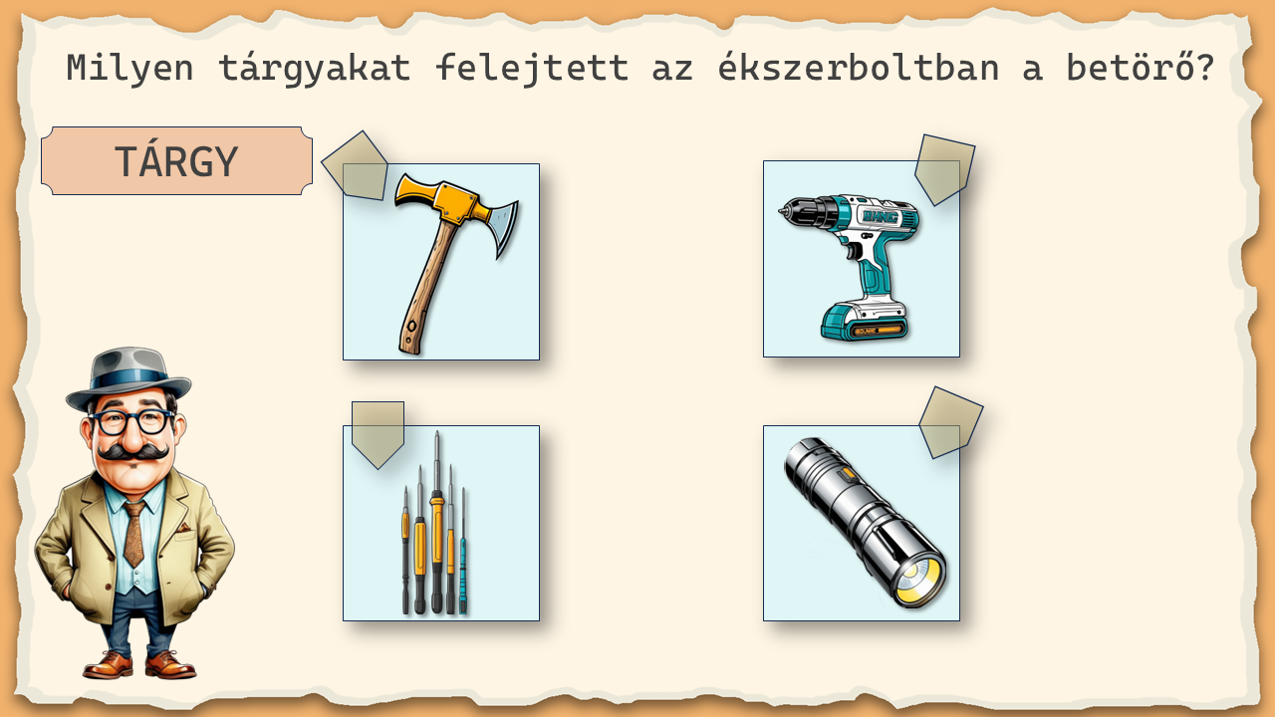
IGAZ
Állítás 1
Állítás 2
IGAZ
IGAZ
IGAZ
HAMIS
HAMIS
Állítás 3
Állítás 4
HAMIS
HAMIS
Megoldás
Notes:
Kattintható gomb: házikó és megoldás. Ki kell tölteni az állítások szövegét. A piros IGAZ – HAMIS feliratokat a megfelelő állításhoz kell húzni, a feleslegeseket ki kell törölni.

Slide 9
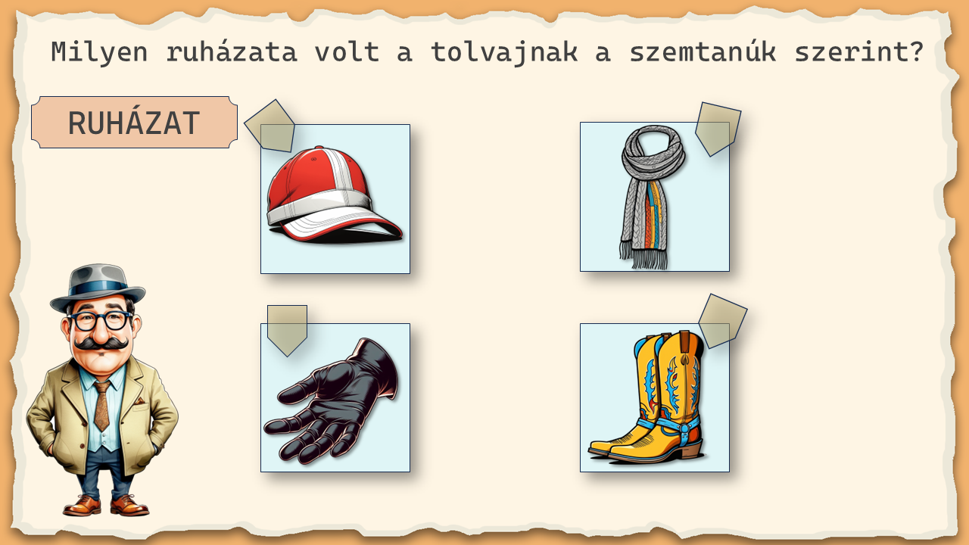
IGAZ
Állítás 1
Állítás 2
IGAZ
IGAZ
IGAZ
HAMIS
HAMIS
Állítás 3
Állítás 4
HAMIS
HAMIS
Megoldás
Notes:
Kattintható gomb: házikó és megoldás. Ki kell tölteni az állítások szövegét. A piros IGAZ – HAMIS feliratokat a megfelelő állításhoz kell húzni, a feleslegeseket ki kell törölni.

Slide 10
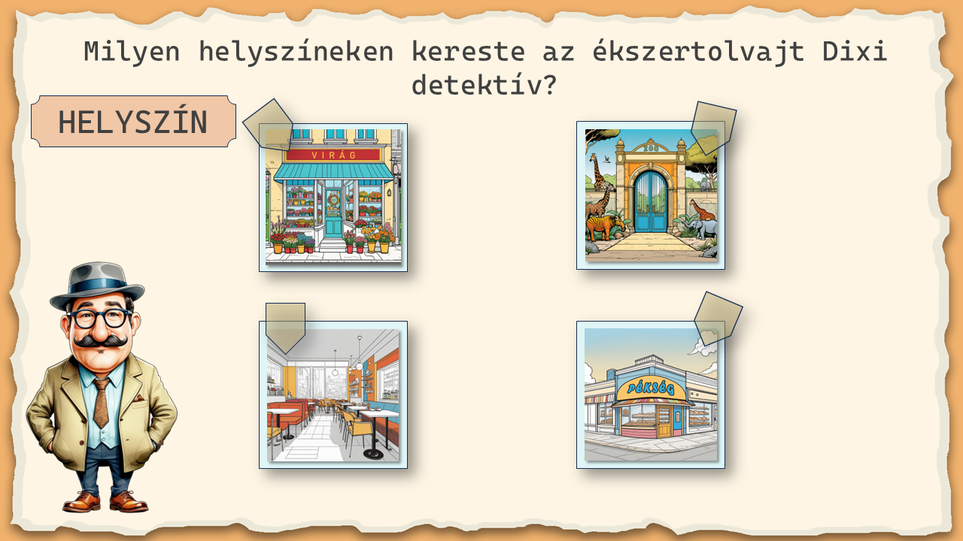
IGAZ
Állítás 1
Állítás 2
IGAZ
IGAZ
IGAZ
HAMIS
HAMIS
Állítás 3
Állítás 4
HAMIS
HAMIS
Megoldás
Notes:
Kattintható gomb: házikó és megoldás. Ki kell tölteni az állítások szövegét. A piros IGAZ – HAMIS feliratokat a megfelelő állításhoz kell húzni, a feleslegeseket ki kell törölni.

Slide 11

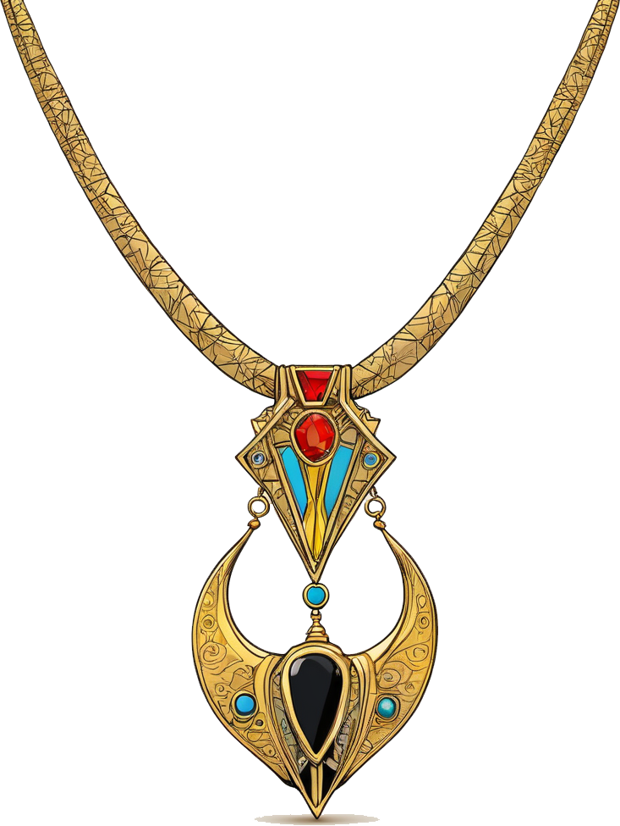
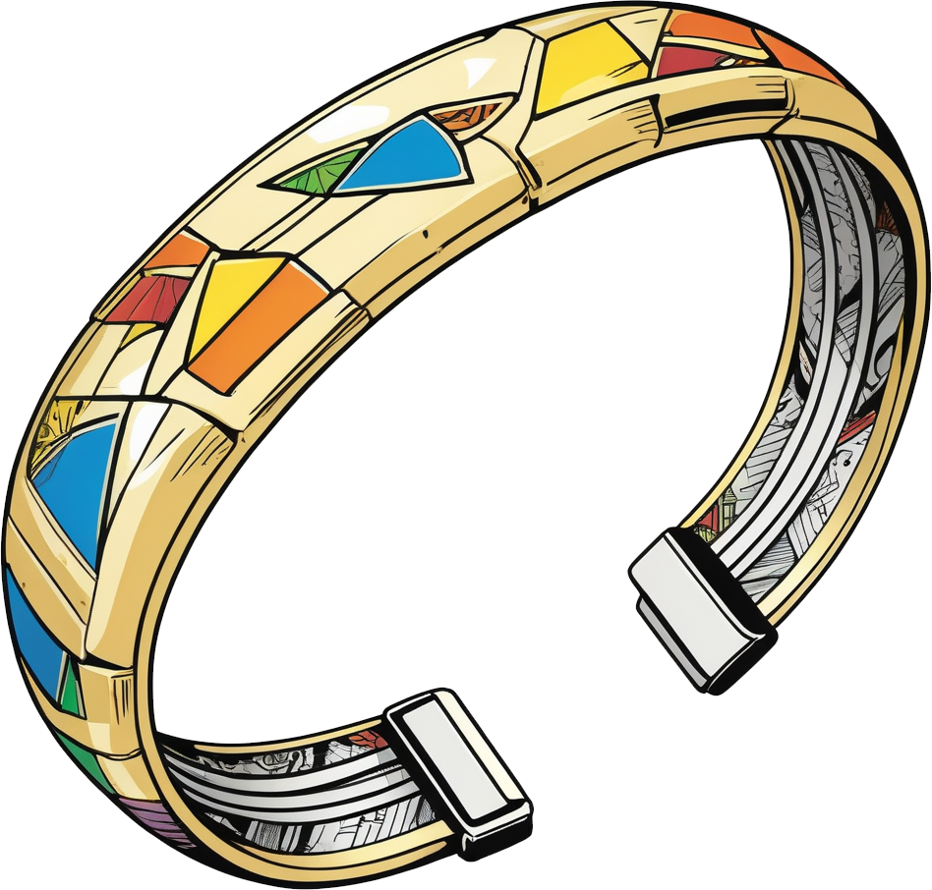


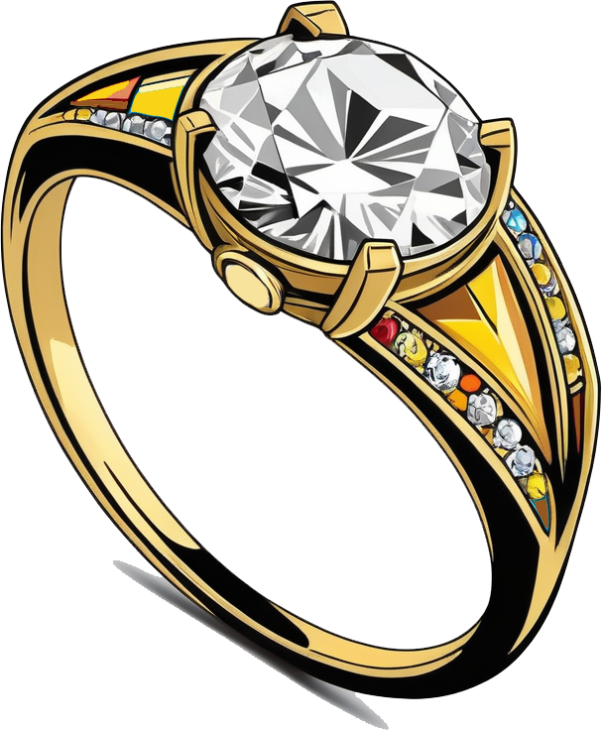
Milyen lopott ékszereket talált a gyanúsított táskájában Dixi detektív?
ÉKSZER
IGAZ
Állítás 1
Állítás 2
IGAZ
IGAZ
IGAZ
HAMIS
HAMIS
Állítás 3
Állítás 4
HAMIS
HAMIS
Megoldás
Notes:
Kattintható gomb: házikó és megoldás. Ki kell tölteni az állítások szövegét. A piros IGAZ – HAMIS feliratokat a megfelelő állításhoz kell húzni, a feleslegeseket ki kell törölni.

Slide 12
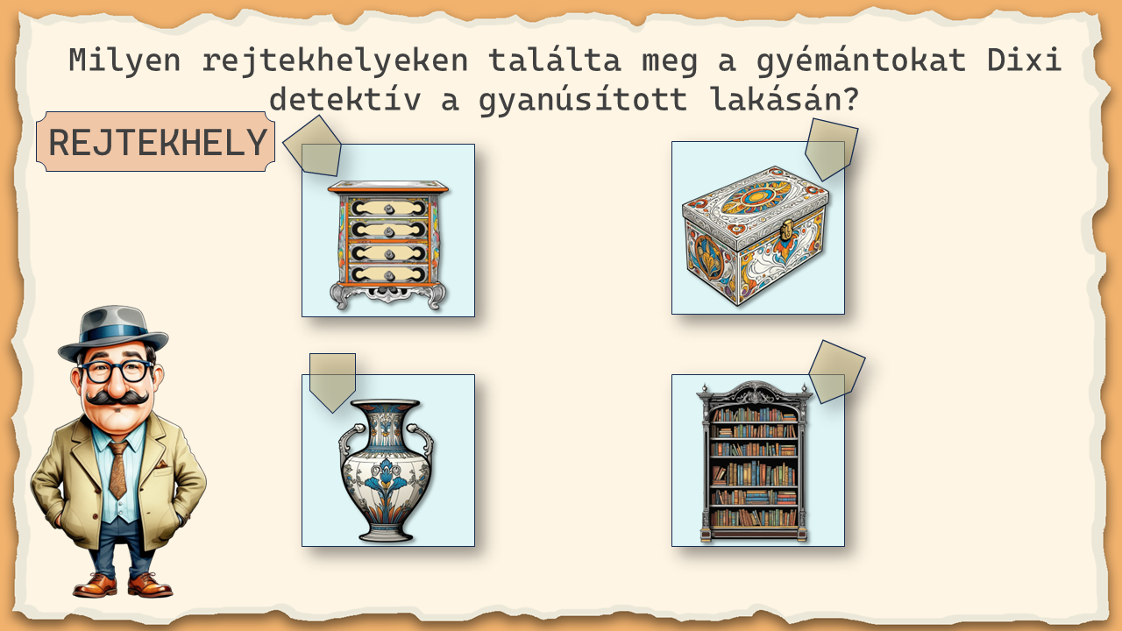
IGAZ
Állítás 1
Állítás 2
IGAZ
IGAZ
IGAZ
HAMIS
HAMIS
Állítás 3
Állítás 4
HAMIS
HAMIS
Megoldás
Notes:
Kattintható gomb: házikó és megoldás. Ki kell tölteni az állítások szövegét. A piros IGAZ – HAMIS feliratokat a megfelelő állításhoz kell húzni, a feleslegeseket ki kell törölni.

Slide 13
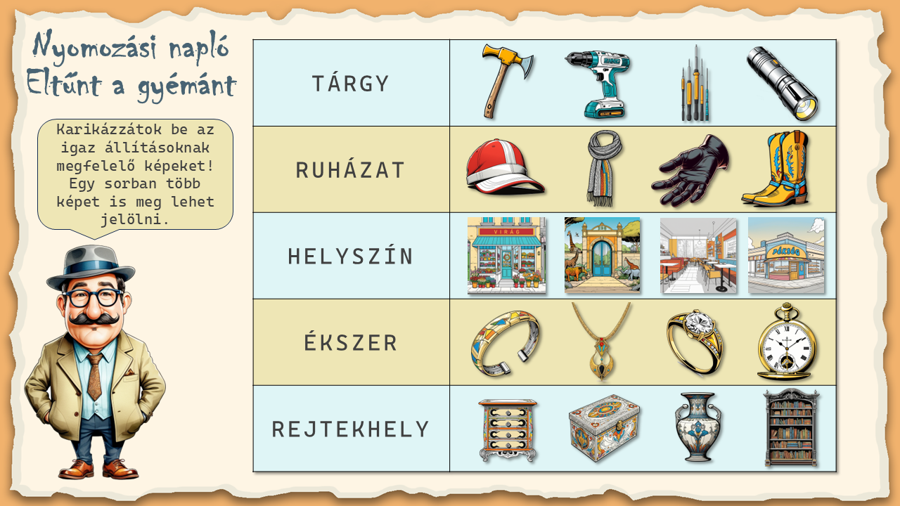
?
?
?
?
?
Notes:
Kattintható gomb: kérdőjeles gombok. A köröket a megfelelő ábrákhoz kell húzni.

